Slide 1
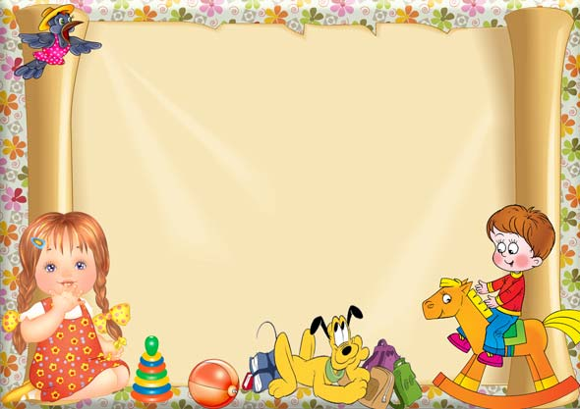
«Использование игры в ходе развития духовности дошкольников»
Воспитатель МБДОУ д/с№31:
Баженова Наталья Павловна

Slide 2
Рпапи порлоиииит
Духовность – качество личности, состоящее в преобладании духовных, нравственных и интеллектуальных интересов над материальными.
Нравственность - принятие на себя ответственности за свои поступки, то есть действовать согласно своей совести.

Slide 3
Цель
Духовно-нравственное воспитание –
это процесс формирования
1. нравственных чувств
(совести, долга, веры, ответственности, гражданственности, патриотизма)
2. нравственного облика
(терпение, милосердие, кротость)
3. нравственной позиции
(способность к различению добра и зла, проявлению самоотверженной любви, готовность к преодолению жизненных испытаний)

Slide 4
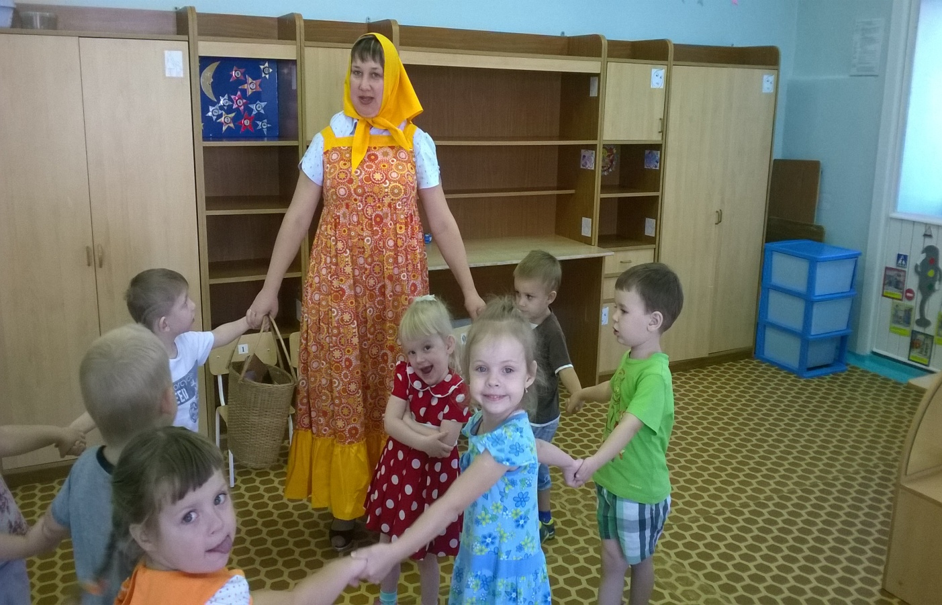
Цель
Игра – основной вид деятельности дошкольников.
* С раннего возраста необходимо учить детей умению играть.
* «Игра – путь к познанию мира, в котором они живут и который призваны изменить». А.М.Горький

Slide 5
Игра – одно из наиболее эффективных средств духовно-нравственного воспитания дошкольника.
Виды игр:
-сюжетно–ролевые игры
-дидактические игры
-подвижные игры
строительные
- игра-драматизация

Slide 6
Сюжетно – ролевые игры.
Сюжетно-ролевая игра даёт детям возможность проявлять доброту, заботливость. Но даже направленная на заботу о человеке, животных, игровая деятельность дошкольников в основном протекает без эмоциональных проявлений гуманного характера, хотя по развёртыванию сюжета видно, что дети имеют представление об эмоционально-нравственных отношениях между людьми.

Slide 7
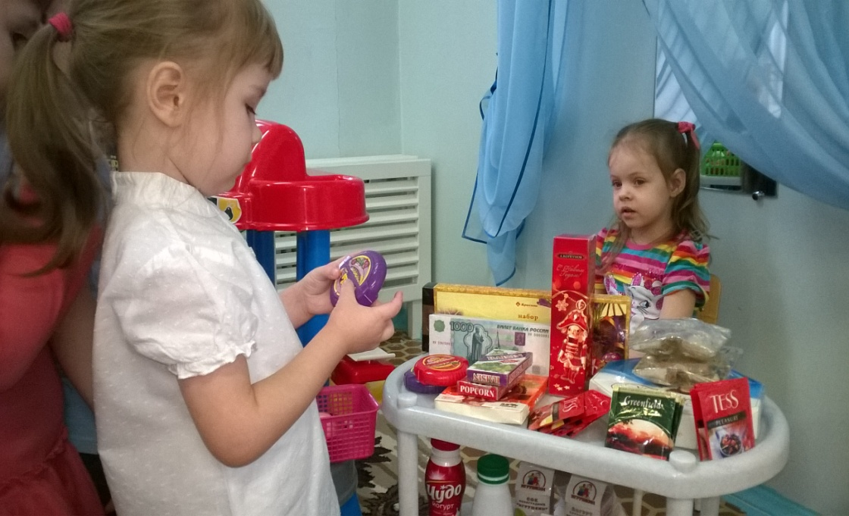
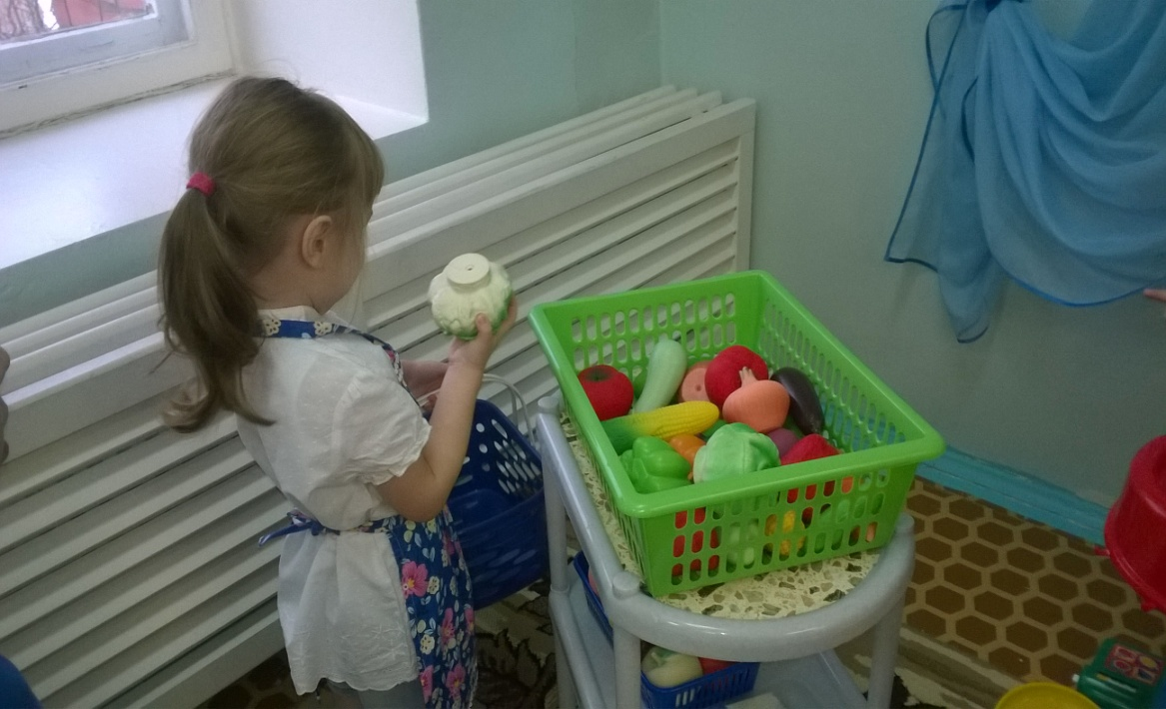
Сюжетно-ролевые игры

Slide 8
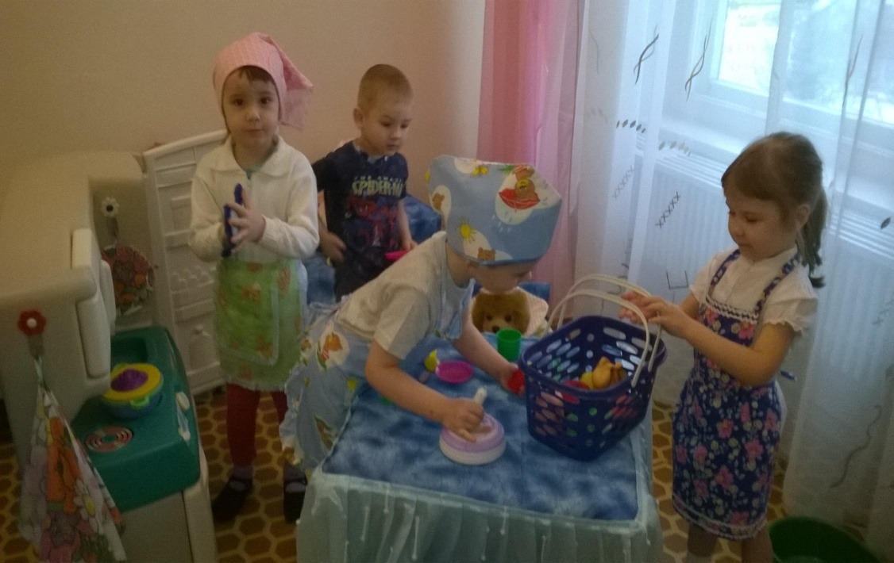
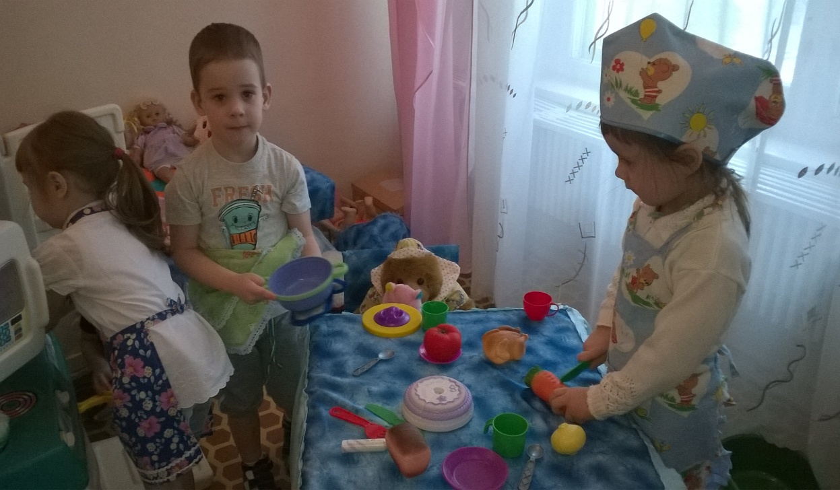

Slide 9
Дидактические игры.
У дошкольников формируются нравственные представления о бережном отношении к окружающим их предметам, игрушкам как продуктам труда взрослых, о нормах поведения, о взаимоотношениях со сверстниками и взрослыми, о положительных и отрицательных качествах личности. В воспитании нравственных качеств личности ребёнка особая роль принадлежит содержанию и правилам игры. Наличие правил создает условия для самоорганизации детей, а это в свою очередь основа для формирования правильного поведения и отношений среди людей.

Slide 10
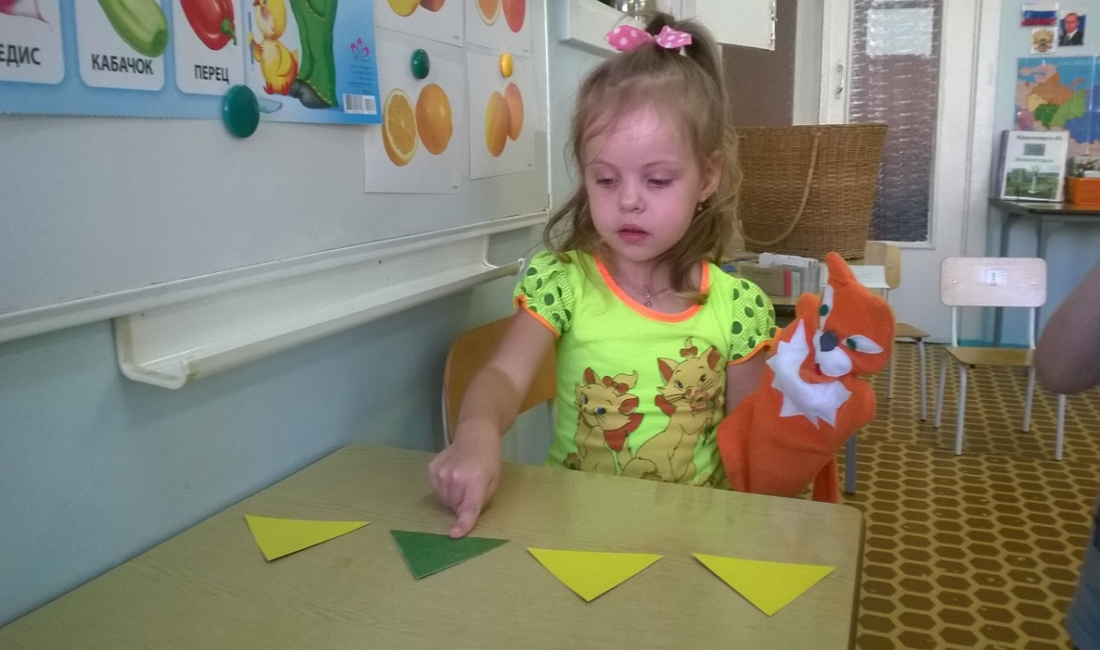
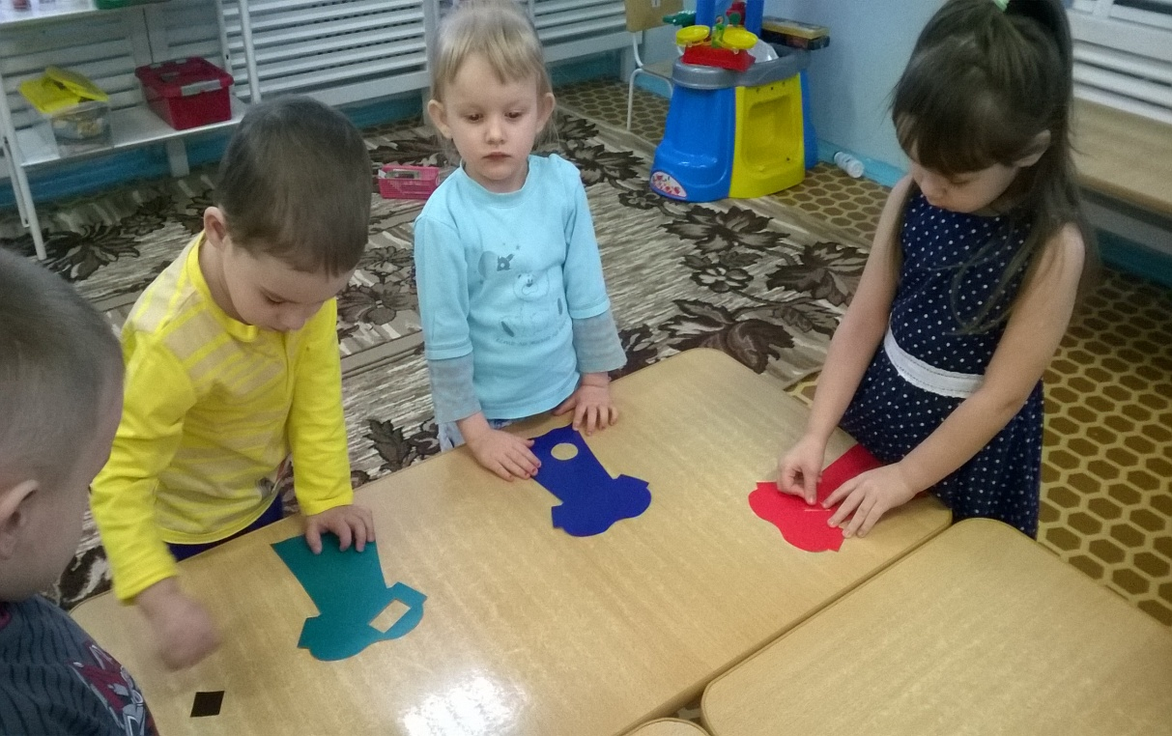
Дидактические игры

Slide 11
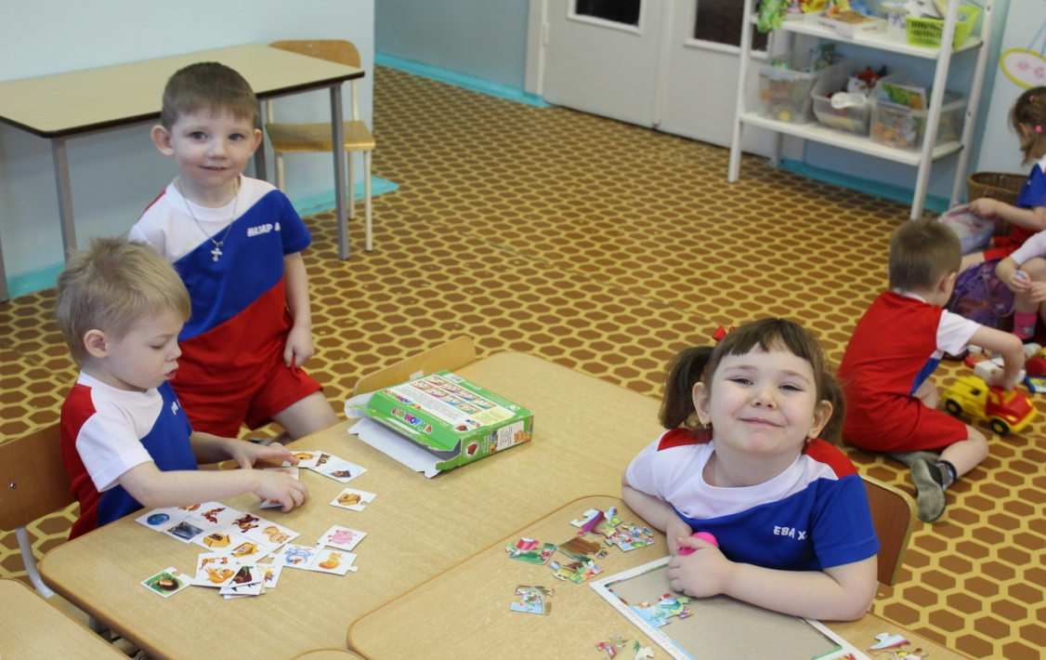
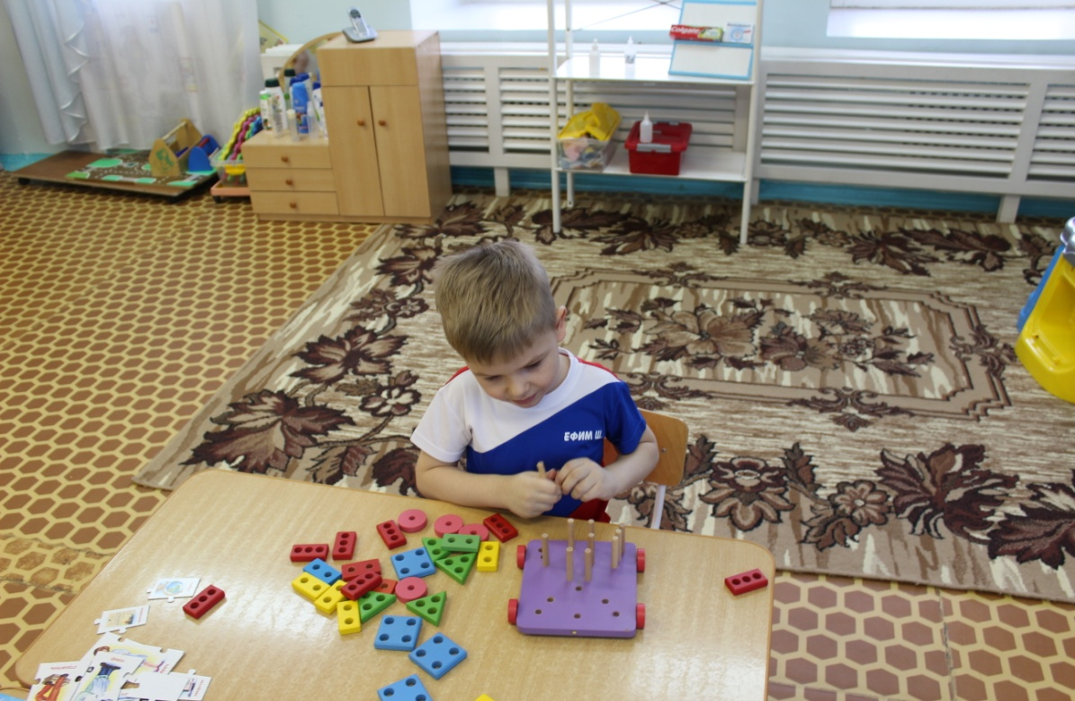

Slide 12
Подвижные игры.
Эти игры составляют большую группу игр с правилами. В основе их лежат разнообразные движение - ходьба, бег, прыжки, лазанье, метание и т.д. Подвижные игры удовлетворяют потребность растущего ребёнка в движении, способствуют накоплению разнообразного двигательного опыта.

Slide 13
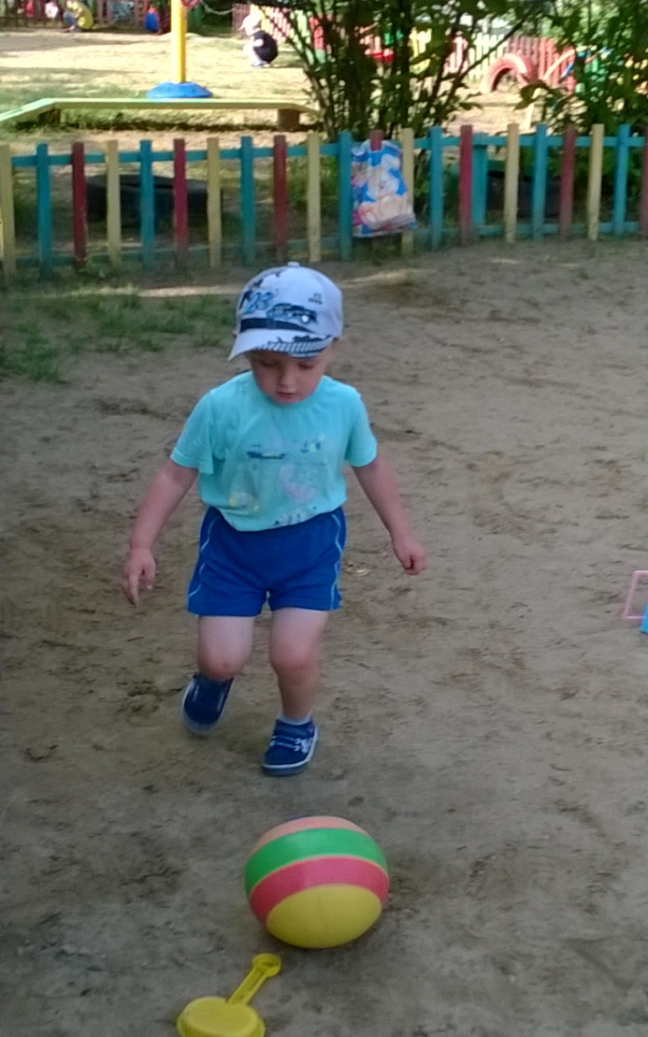
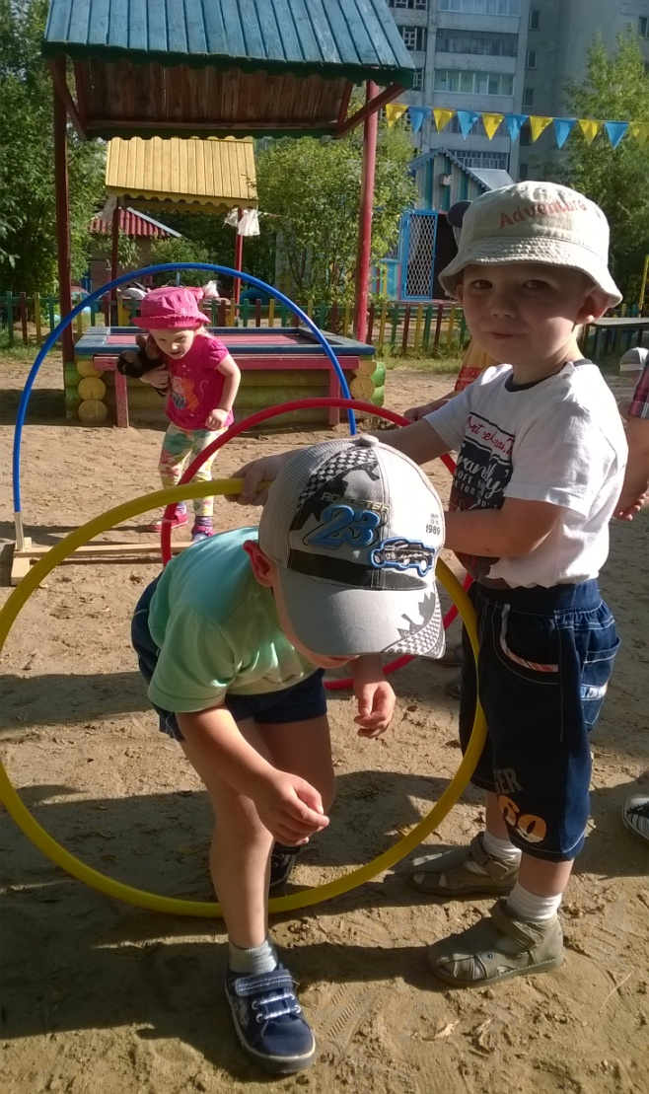

Slide 14
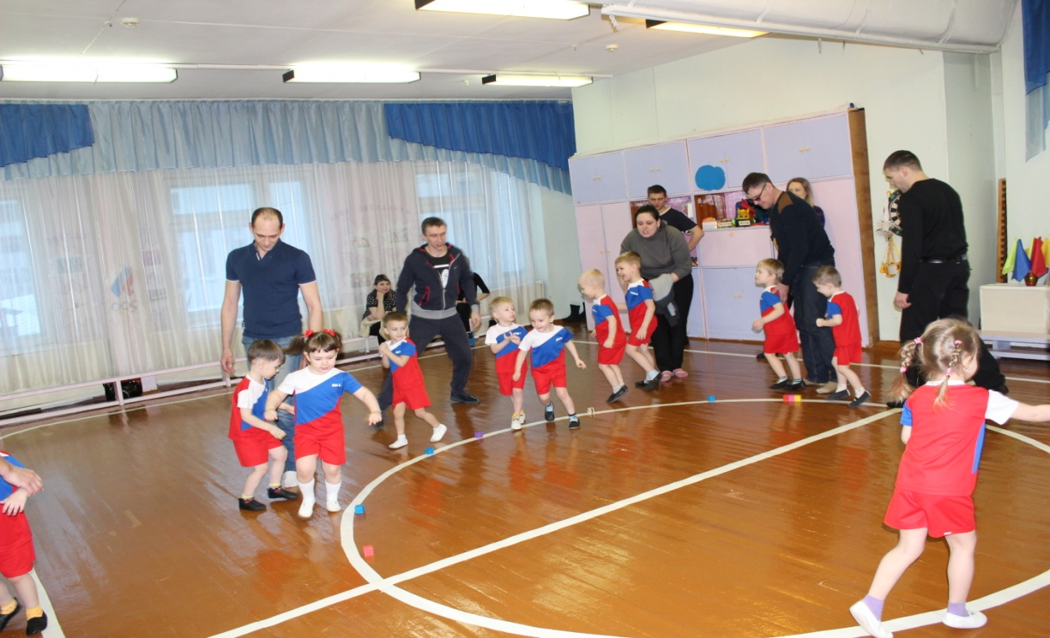
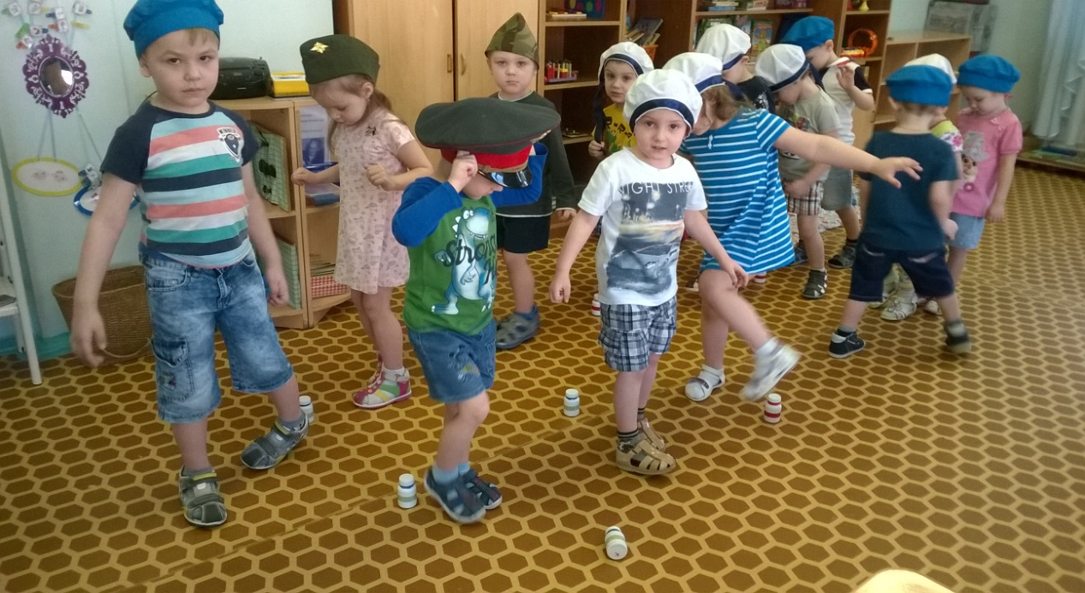
Подвижные игры

Slide 15
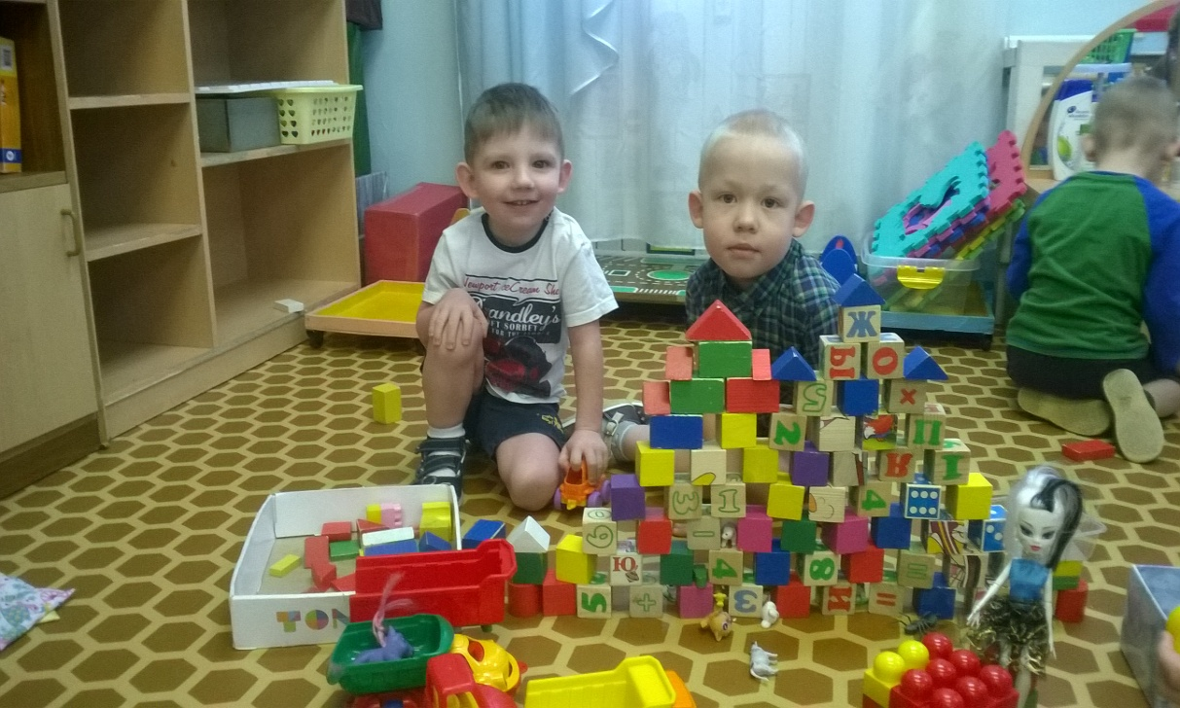
Строительные игры.
Строительные игры детей - увлекательная деятельность, в которой дети выражают свои впечатления о строительстве, транспорте, о труде взрослых.
Строительные игры открывают широкие возможности для развития умственной, трудовой, нравственной сферы ребенка.

Slide 16
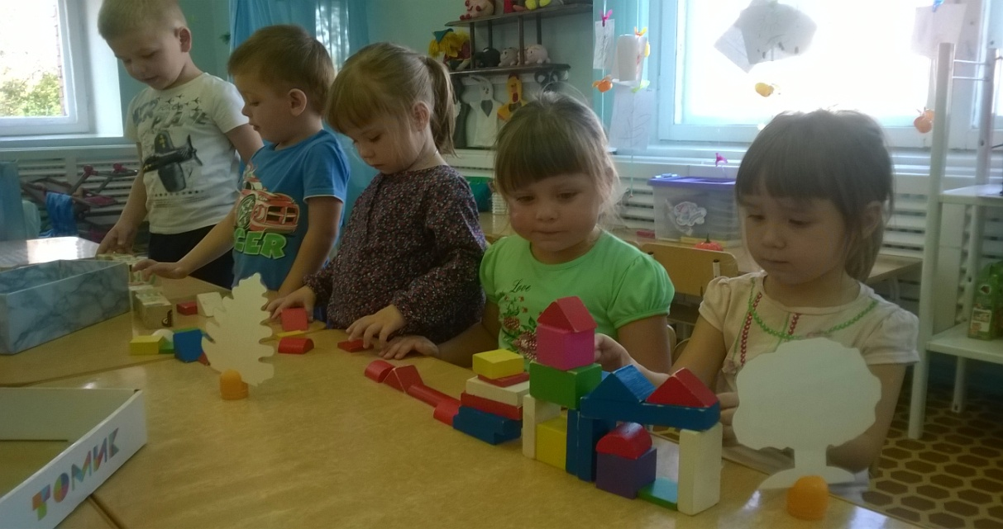
В совместной строительной игре у детей формируются ценные качества личности: умение договориться с товарищами о том, что и как будут строить, помочь друг другу в процессе стройки, поддержать инициативу товарища, а вместе с тем настоять на своём, доказать преимущества своего замысла игры.

Slide 17
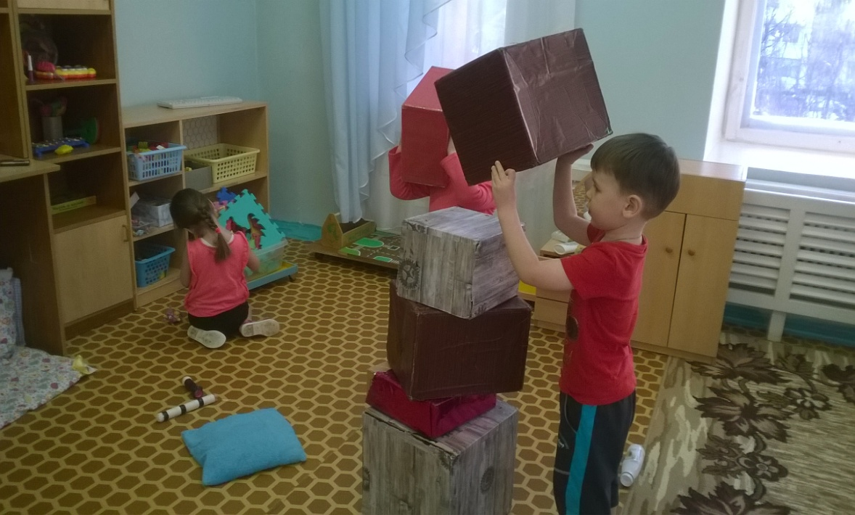
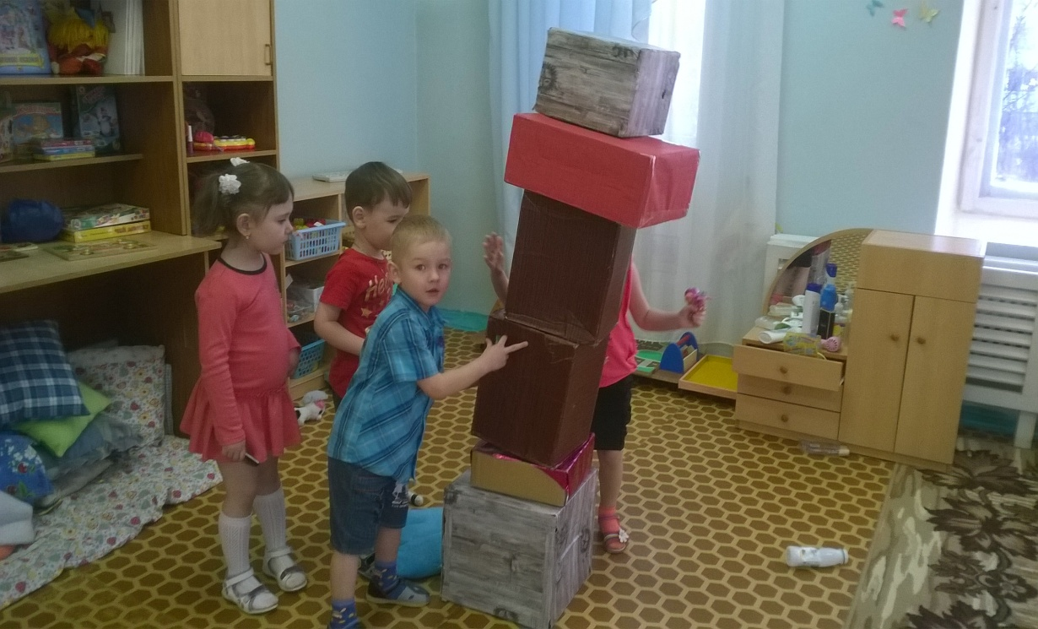
Строительные игры

Slide 18
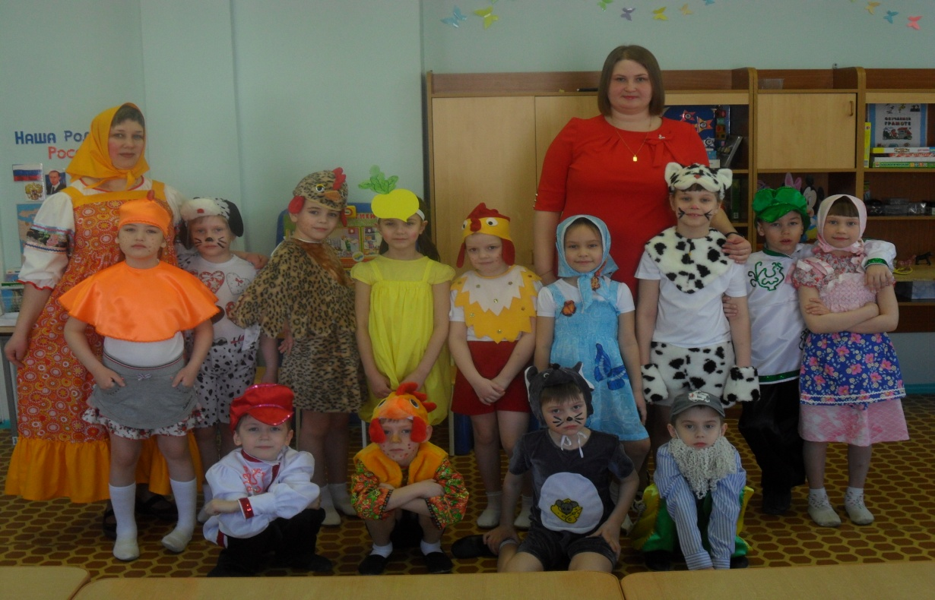
Игра-драматизация.
Игра-драматизация способствует умственному развитию детей, развитию психических процессов (память, воображение, внимание и т. д.) и таких качеств личности как самостоятельность, инициативность, эмоциональная отзывчивость, воображение.

Slide 19
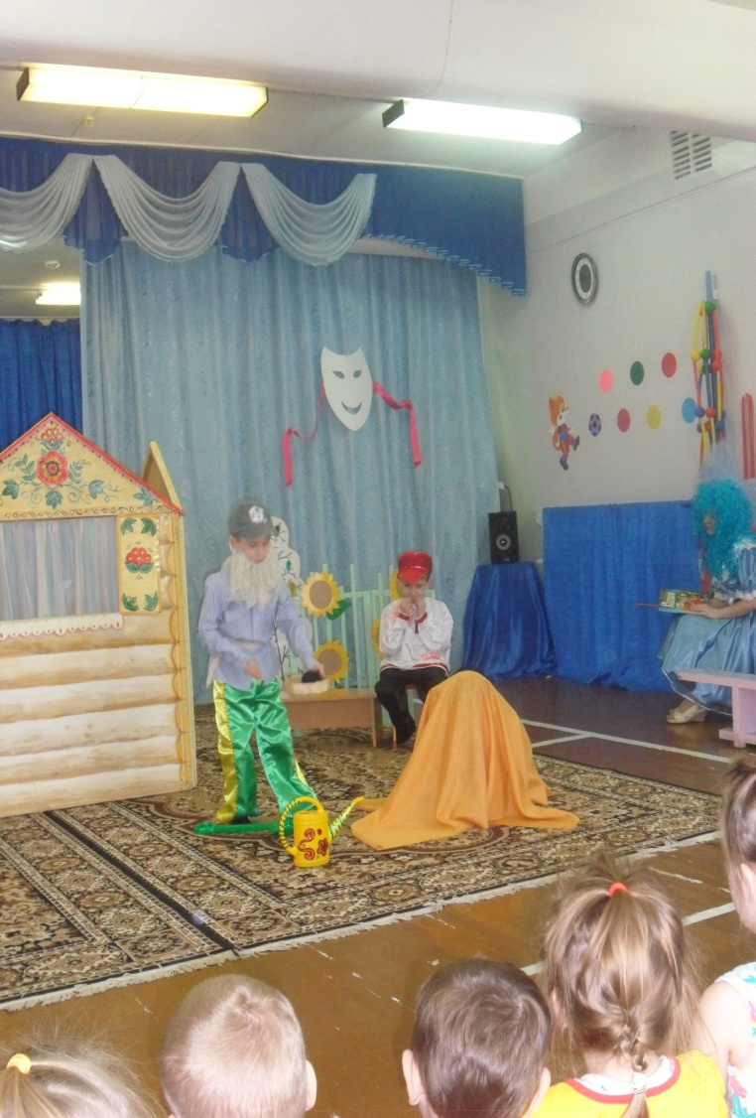
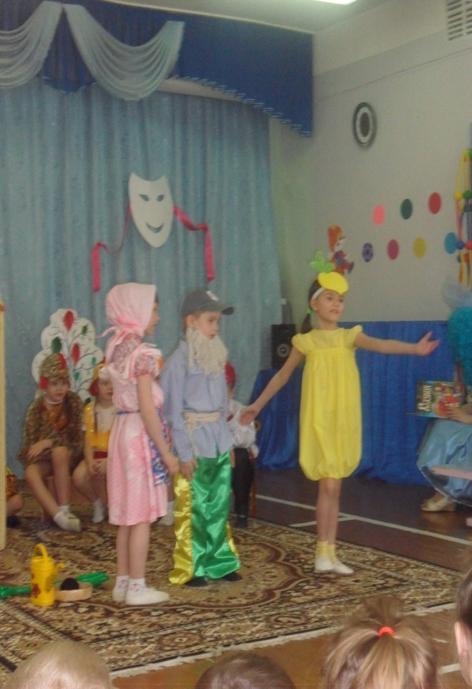

Slide 20
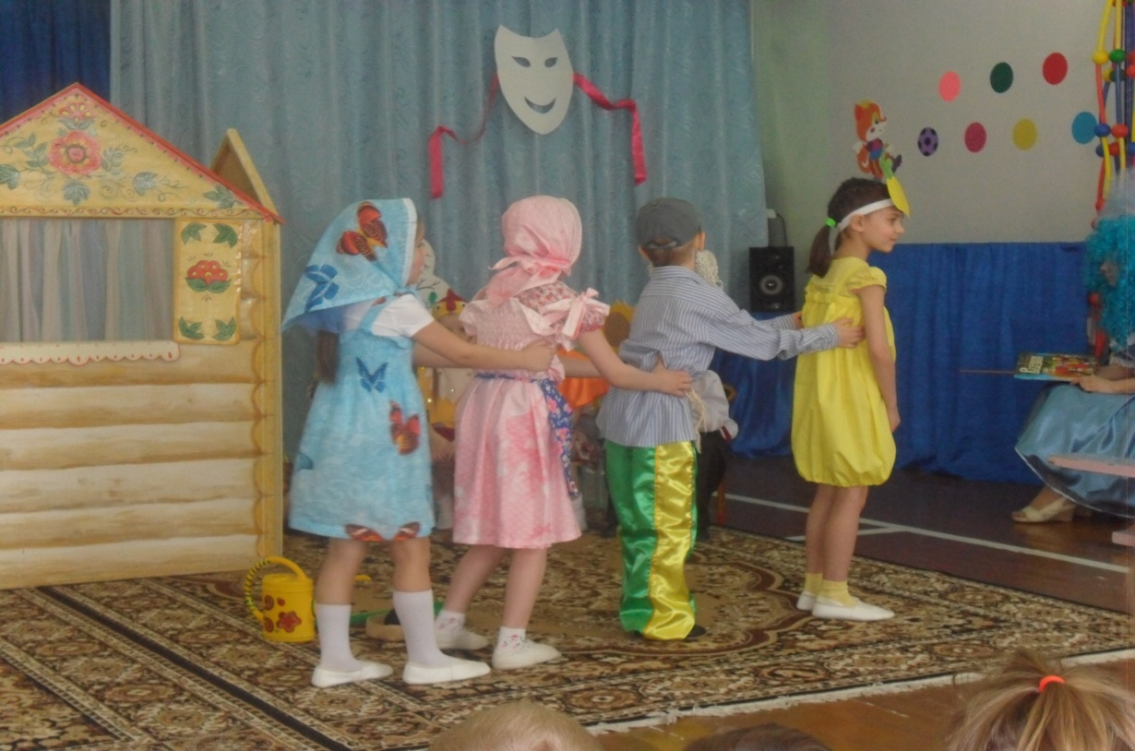
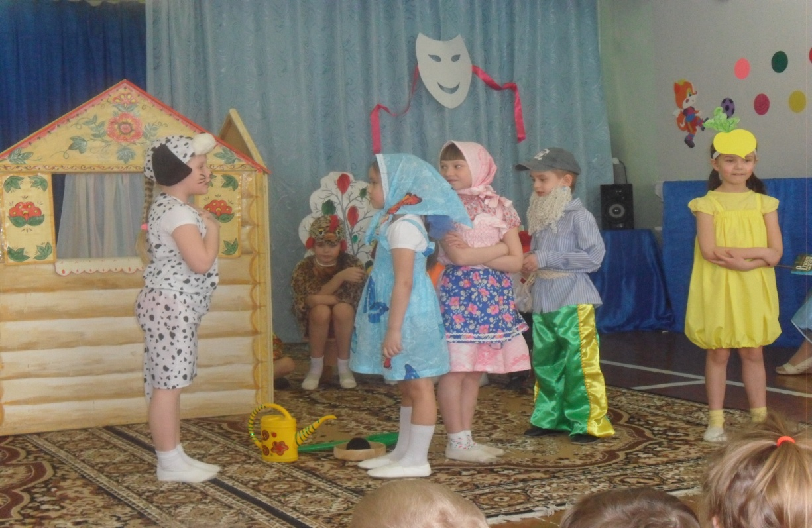

Slide 21
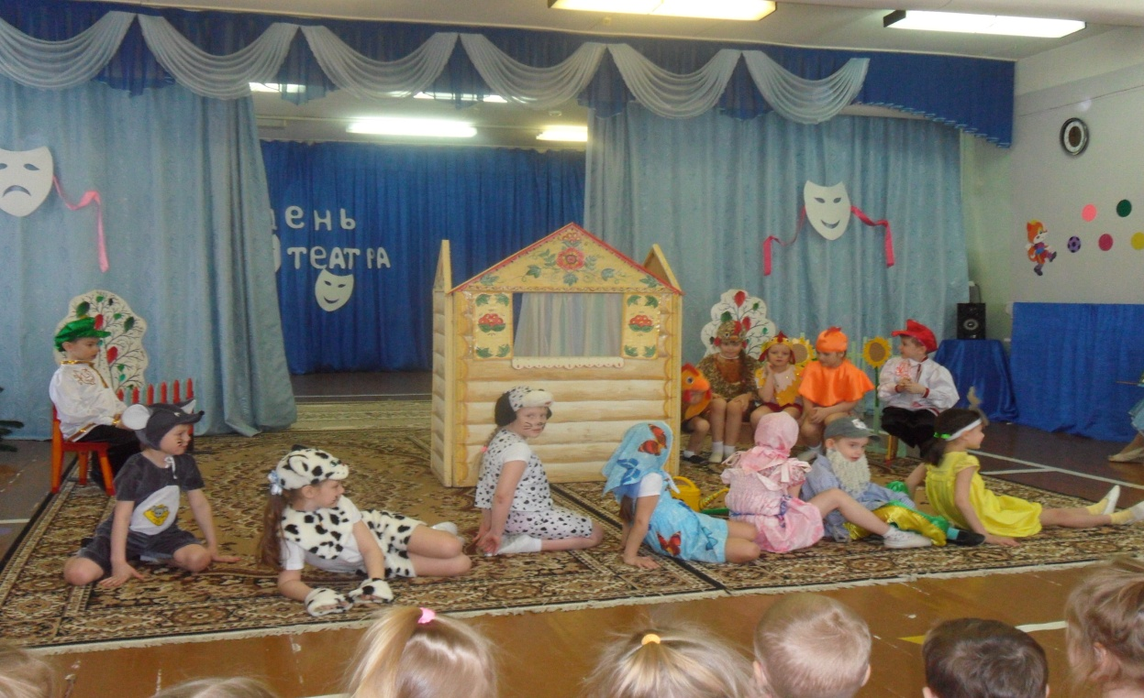
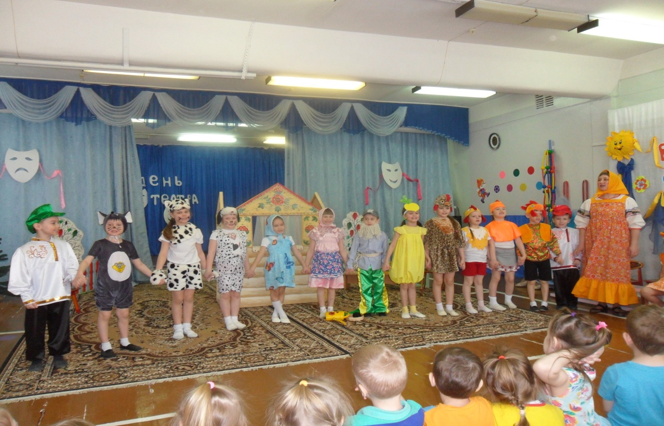

Slide 22
Вывод:
Игра, как ведущая деятельность дошкольника имеет важнейшее значение в формировании личности. Каждый вид игры дидактическая, строительная, сюжетно- ролевая, подвижная или игра-драматизация, оказывает огромное влияние на духовно-нравственное развитие ребёнка.

Slide 23
«Духовная жизнь ребёнка полноценна лишь тогда, когда он живёт в мире игры, сказки, музыки, фантазии, творчества. Без этого он – засушенный цветок».
В.А. Сухомлинский

